Slide 1


Smartphone MuseUM App
Master's in Telecommunications and Computer Engineering
Gestão de Projetos de Tecnologias de Informação
Lecturer: João Varajão
Team 03
Academic Year 2024/2025
Notes:
O seguinte projeto está inserido no âmbito da unidade curricular de Gestão de Projetos de Tecnologias de Informação do 2º ano do Mestrado em Engenharia de Telecomunicações e Informática da Universidade do Minho do presente ano letivo de 2024/2025. Tendo como equipa docente o professor João Varajão.

Slide 2
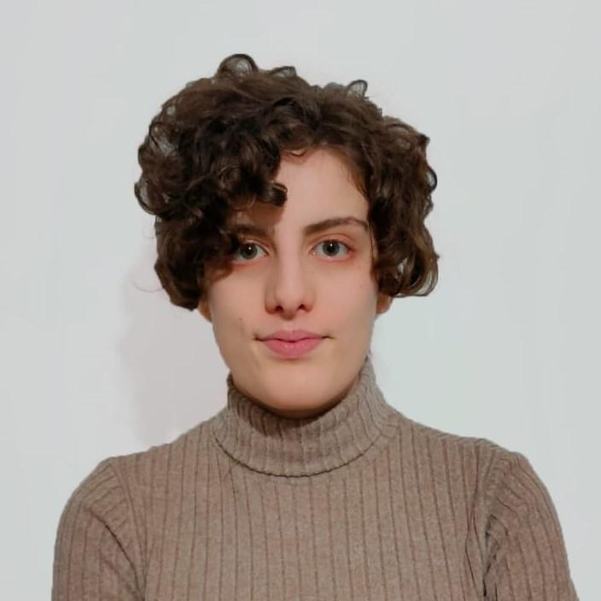
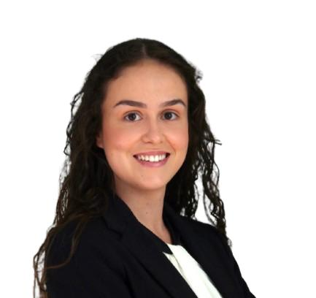

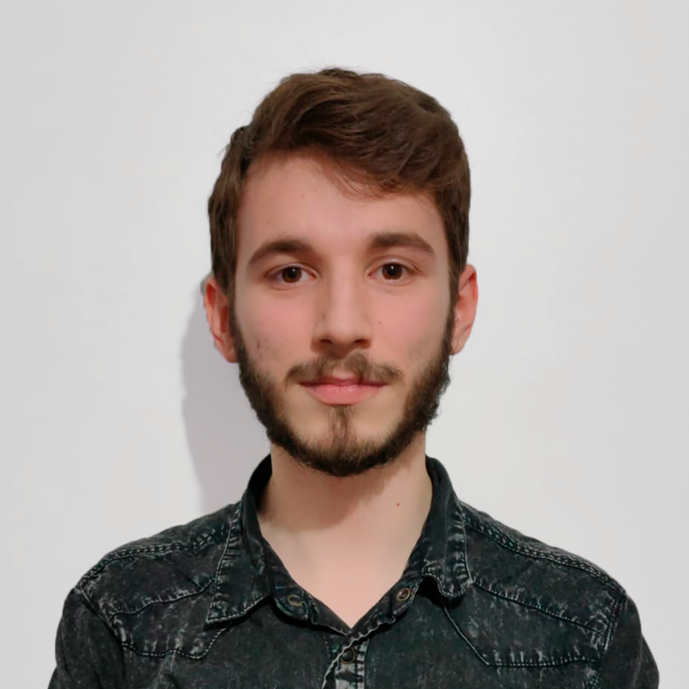
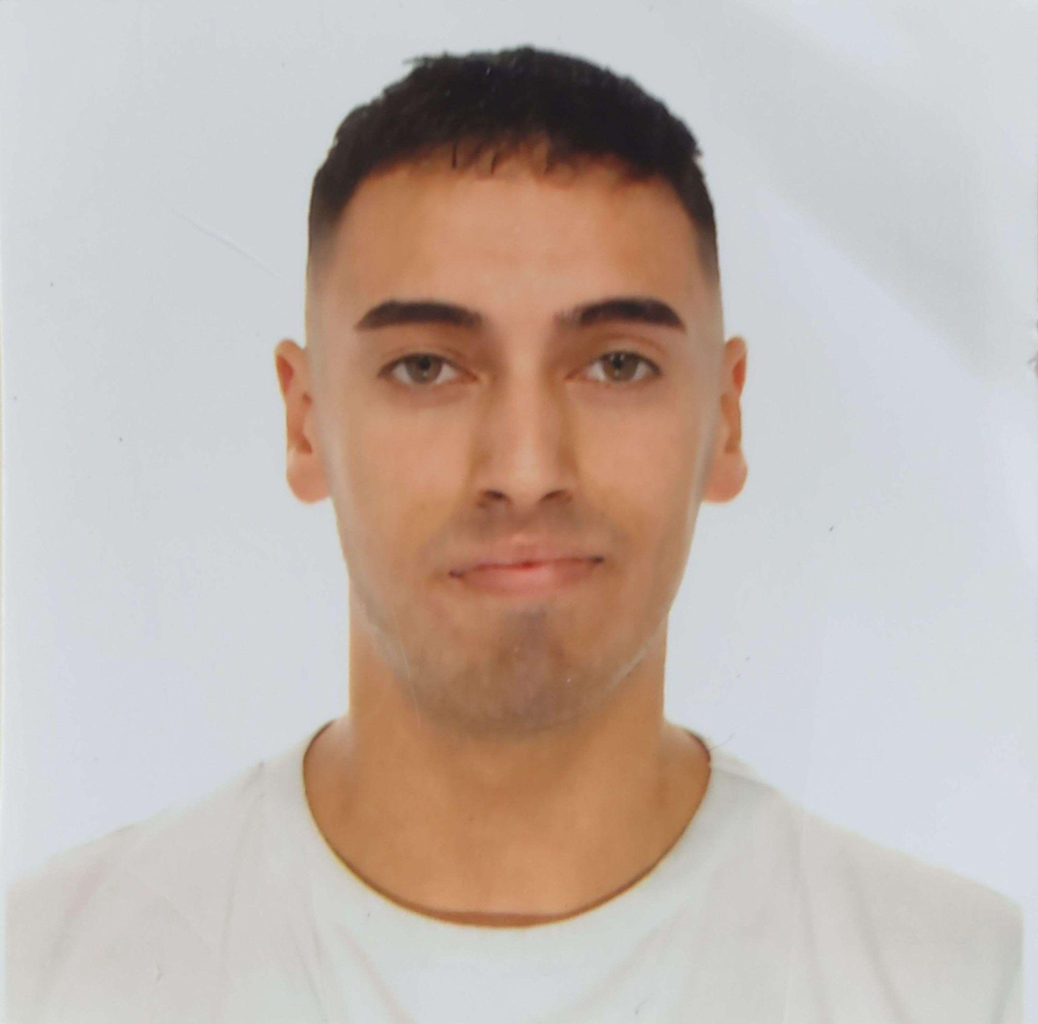

Team 03
Catarina Pereira
Inês Neves
Leonardo Martins
Rodrigo Rocha
PG53733
PG53864
PG53996
E12165
Team 03
Academic Year 2024/2025
Notes:
A equipa de projeto é composta pela Catarina Pereira, pela Inês Neves, pelo Leonardo Martins e pelo Rodrigo Castillo, todos apresentam os mesmos papéis, sendo que o papel de gestor de projeto é rotativo de semana em semana. Porém o - avançou como líder da equipa.

Slide 3
Introduction
This project aims to promote the history and evolution of mobile phones and smartphones by developing an application dedicated to the museum. With this, it is hoped not only to enrich the visitors' experience, but also to contribute to the greater visibility of the Telecommunications and Computer Engineering degree programmes at the University of Minho.
Team 03
Academic Year 2024/2025
Notes:
Este projeto tem como objetivo promover a história e a evolução dos telemóveis e smartphones, através do desenvolvimento de uma aplicação dedicada ao museu. Com isso, espera-se não só enriquecer a experiência dos visitantes, mas também contribuir para o aumento da visibilidade do curso de Engenharia de Telecomunicações e Informática da Universidade do Minho.
Sendo assim foi criado um plano de desenvolvimento e uma aplicação móvel com as informações de cada sala do museu e as informações gerais do museu.

Slide 4
14 Weeks
10 Weekly Hours
11923.52€
Project duration
Individual workloads
Budget
Team 03
Academic Year 2024/2025
Notes:
O projeto terá uma duração de 14 semanas, com cada membro comprometendo-se a dedicar 10 horas semanais. O orçamento total do projeto é de 11923,52 euros..

Slide 5
Deliverables
Application Mockup
Usar manual
Application maintenance manual
Fully functional mobile application
1
2
3
4
Team 03
Academic Year 2024/2025
Notes:
Os deliverables tem como principal objetivo identificar todos os materiais que o cliente pretende que lhe sejam entregues no final do projeto.
Assim sendo, apresentamos os seguintes:
Mockup da aplicação
Manual do Utilizador
Manual de manutenção da aplicação
Aplicação de telemóvel completamente funcional.

Slide 6
Requirements
Account login for adults and children
Themed quizzes
Fully functional on android
Room buttons/ Interactive virtual map of the museum
QR code scanning
User feedback collection
Built using App Inventor
Links to the museum website
Audio guides
Available on Google Store
iOS version covered in the manual
Quality certification
Team 03
Academic Year 2024/2025
Notes:
Os requisitos descritos de seguida, correspondem a todas as principais funcionalidades que incorporam a aplicação móvel:
Quiz temáticos
Possibilidade de criar conta como adulto ou criança
Aplicação funcional para dispositivos android
Botão interativo ou mapa virtual do museu
Leitura de QR code
Recolha de feedback do visitante
Utilização do App Inventor para desenvolvimento da aplicação
Links para o site do museu
Certificado de qualidade
Áudio Guia
Disponivel no google store
No manual está descrito como converter para iOS

Slide 7
Purpose/Objectives
Obtain feedback from customers
Identify the application's requirements
Develop the application for the museum
Programming, documenting and testing the application
Team 03
Academic Year 2024/2025
Notes:
Como mencionado anteriormente, a criação da aplicação visa tornar a visita ao museu mais interativa e permitir melhorias contínuas com base no feedback dos utilizadores. Deste modo, identificámos os seguintes objetivos:
Obter feedback dos visitantes
Identificar os requisitos da aplicação
Desenvolver uma aplicação para o museu
Programar, testar e documentar a aplicação.

Slide 8
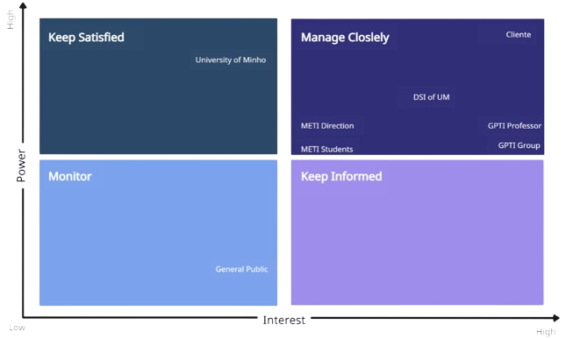
Stakeholders
METI students;
Client;
METI direction;
GPTI Professor;
General public;
DSI of UM;
GPTI Group.
Figure 1: Stakeholders Matrix.
Team 03
Academic Year 2024/2025
Notes:
Estudantes do METI: Diretamente envolvidos no desenvolvimento do projeto.
Cliente: A organização que encomenda o projeto, define os requisitos, fornece feedback e garante que o produto final satisfaz as suas necessidades.
Direção do METI: Responsável pela supervisão do projeto de acordo com os objetivos do curso.
Professor do GPTI: Envolvido ativamente na gestão do projeto.
Universidade do Minho (UM): A instituição que acolhe o projeto e pode fornecer apoio institucional e recursos.
Público em geral: Utilizadores da aplicação e do museu
DSI da UM: Envolvida na coordenação e apoio técnico e administrativo.
Grupo GPTI: Catarina Pereira, Inês Neves, Leonardo Martins e Rodrigo Rocha.
O objetivo da Stakeholders Matrix é identificar as diferentes partes interessadas de acordo com o seu nível de influência numa decisão ou do projeto. A matriz ajuda a equipa a determinar quem tem mais influência e interesse

Slide 9
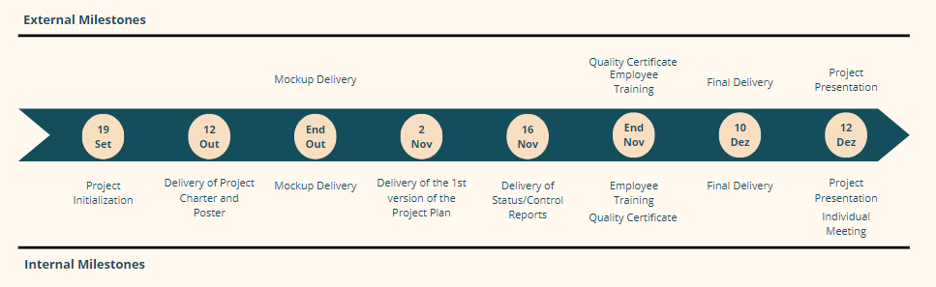
Timelines & Milestones
External Milestones: The project developed for the client;
Internal Milestones: The deliverables related to the curricular unit.
Figure 2: Milestones.
Team 03
Academic Year 2024/2025
Notes:
O diagrama abaixo mostra todas as datas dos objectivos que o grupo se comprometeu a desenvolver. Na parte inferior do diagrama estão os objectivos internos, correspondentes aos resultados relacionados com a unidade curricular. No topo estão os marcos externos, que se relacionam com o projeto desenvolvido para o cliente. É importante notar que o cliente terá acesso a todos os documentos entregues pela equipa no contexto do curso.

Slide 10
Resources & Budget
Table 1: Budget
Description | Details | Estimation Price
Human Resources | 4 people 10€/hour; 14 weeks; 12 hours/week. | 6 720€
Traveling | 169.2 km/day; 34.18€ on tolls and fuel; 1 day a week. | 478.52€
Equipment | 4 computers. | 4000€
Room | 1 room. | 200€
Quality Certificate | Safety and performance audits. | 500€
Hosting & Publishing Services | 25€ | 25€
Total |  | 11923.52€
Team 03
Academic Year 2024/2025
Notes:
Recursos humanos: A equipa é constituída por 4 membros, cada um a trabalhar 12 horas por semana durante 14 semanas. Total: 672 horas a 10 euros/hora, resultando em 6720 euros.
Deslocações: Viajar uma vez por semana durante 14 semanas. O custo é de 34,18 euros/dia para combustível e portagens, num total de 478,52 euros.
Equipamento: Cada um dos 4 membros da equipa utilizará um computador, com um custo de 1000 euros por unidade, o que resulta num custo total de equipamento de 4000 euros.
Sala: A equipa precisará de uma sala de reuniões equipada com um projetor e acesso à Internet para apresentações e discussões com o cliente e outras partes interessadas (skateholders).
Certificado de qualidade: Para garantir o cumprimento dos requisitos técnicos no final do projeto.
Publicação no Google Play: 25€

Slide 11
Restrictions
Museum opening hours | Team members' different schedules | Technologies defined;
Number of team members; | Limited budget | Not discussing the project with third parties
Weekly working hours; | Fixed deadline | Dependence on content provided by the museum
Team 03
Academic Year 2024/2025
Notes:
As restrições do projeto são as seguintes:
Horário de funcionamento do museu: O museu está aberto apenas entre as 10h e as 17h, limitando o período de interação direta com o espaço físico durante o desenvolvimento e os testes.
Número de membros da equipa: A equipa é constituída apenas por quatro elementos, o que limita os recursos humanos disponíveis para o desenvolvimento e pode ter impacto na distribuição das tarefas.
Horário de trabalho semanal: Cada membro da equipa tem um limite de 12 horas por semana dedicadas ao projeto, o que pode restringir a quantidade de trabalho que pode ser concluída num determinado período.
Os diferentes horários dos membros da equipa: A equipa tem horários de aulas e compromissos diferentes, o que dificulta a marcação de reuniões semanais e sessões de trabalho conjuntas.
Orçamento limitado: O orçamento total do projeto é de 11923,52 euros, o que pode limitar a aquisição de recursos ou a contratação de serviços externos.
Prazo fixo: O projeto deve estar concluído até 10 de dezembro de 2024, o que impõe um calendário apertado para o desenvolvimento, os testes e a entrega.
Tecnologias definidas: A aplicação tem de ser compatível com Android e iOS, o que limita as escolhas de ferramentas e tecnologias que podem ser utilizadas no desenvolvimento.
Não discutir o projeto com terceiros: Esta é uma restrição que impede a equipa de partilhar detalhes do projeto com terceiros, o que pode limitar a obtenção de feedback ou apoio de fora do grupo.

Slide 12
Assumptions
01
Mobile devices
05
Museum content and information
02
Device compatibility
06
Security and privacy standards
03
Internet Access
07
Development standards
04
Stakeholder availability
Team 03
Academic Year 2024/2025
Notes:
Os pressupostos do projeto representam tudo o que foi definido previamente, em conjunto com o cliente, para o desenvolvimento deste projeto. Os pressupostos existentes são os seguintes:
Dispositivos móveis: Todos os visitantes dispõem de um dispositivo móvel com o qual podem instalar a aplicação;
Acesso à Internet: Todos os visitantes do museu terão acesso à Internet (Wi-Fi ou dados móveis) para descarregar e utilizar a aplicação.
Compatibilidade dos dispositivos: Os dispositivos móveis dos visitantes são compatíveis com os requisitos mínimos da aplicação, tanto em Android como em iOS.
Disponibilidade das partes interessadas: O cliente e outras partes interessadas estarão disponíveis para fornecer feedback durante o ciclo de desenvolvimento.
Conteúdos e informações do museu: O museu fornecerá todo o conteúdo necessário (textos, imagens, descrições de exposições) para a aplicação dentro dos prazos estipulados.
Normas de segurança e privacidade: O cliente concorda em seguir as recomendações de segurança e privacidade dos dados da aplicação, tais como a recolha e armazenamento seguros dos comentários dos visitantes.
Normas de desenvolvimento: A equipa seguirá as normas de desenvolvimento previamente definidas, como a utilização de frameworks e linguagens de programação compatíveis com a arquitetura do sistema.

Slide 13
Thank for Your Attention
Master's in Telecommunications and Computer Engineering
Gestão de Projetos de Tecnologias de Informação
Lecturer: João Varajão
Team:
Catarina Pereira
Inês Neves
Leonardo Martins
Rodrigo Castillo
Team 03
Academic Year 2024/2025
Notes:
Os pressupostos do projeto representam tudo o que foi definido previamente, em conjunto com o cliente, para o desenvolvimento deste projeto. Os pressupostos existentes são os seguintes:
Dispositivos móveis: Todos os visitantes dispõem de um dispositivo móvel com o qual podem instalar a aplicação;
Acesso à Internet: Todos os visitantes do museu terão acesso à Internet (Wi-Fi ou dados móveis) para descarregar e utilizar a aplicação.
Compatibilidade dos dispositivos: Os dispositivos móveis dos visitantes são compatíveis com os requisitos mínimos da aplicação, tanto em Android como em iOS.
Funcionamento da infraestrutura técnica: O museu disponibilizará todos os recursos necessários, tais como códigos QR nos locais apropriados, para garantir a interação dos visitantes com a aplicação.
Disponibilidade das partes interessadas: O cliente e outras partes interessadas estarão disponíveis para fornecer feedback durante o ciclo de desenvolvimento.
Conteúdos e informações do museu: O museu fornecerá todo o conteúdo necessário (textos, imagens, descrições de exposições) para a aplicação dentro dos prazos estipulados.
Normas de segurança e privacidade: O cliente concorda em seguir as recomendações de segurança e privacidade dos dados da aplicação, tais como a recolha e armazenamento seguros dos comentários dos visitantes.
Normas de desenvolvimento: A equipa seguirá as normas de desenvolvimento previamente definidas, como a utilização de frameworks e linguagens de programação compatíveis com a arquitetura do sistema.
Funcionamento do museu: O museu continuará a funcionar num horário regular, permitindo que o desenvolvimento e o teste da aplicação tenham lugar durante as visitas dos utilizadores.
Apoio técnico da universidade: A Universidade do Minho fornecerá o apoio técnico e logístico necessário para o desenvolvimento e teste da aplicação.
Disponibilidade de dispositivos de teste: A equipa terá acesso a dispositivos móveis para testar a aplicação em diferentes versões de sistemas operativos e plataformas.

